Slide 1


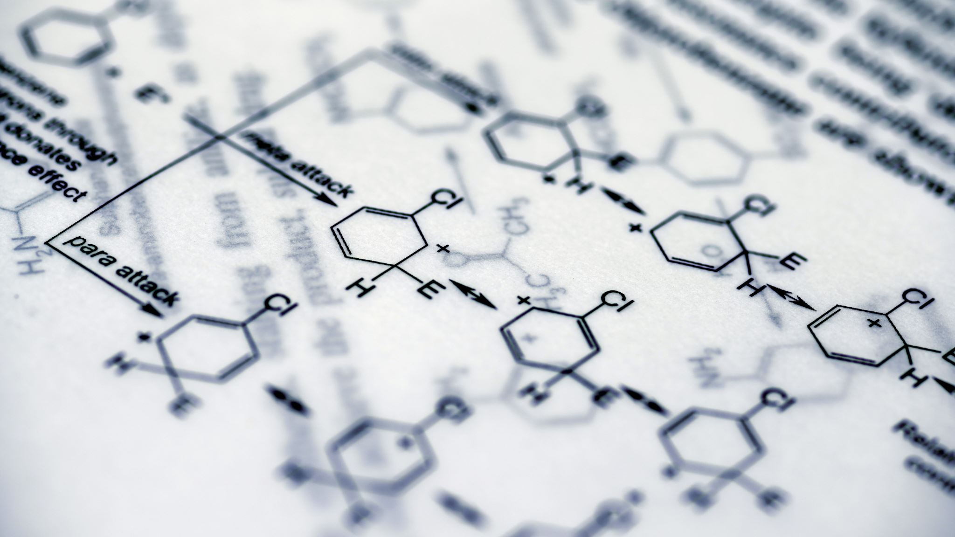


Funkční deriváty kyselin

Slide 2
Názosloví
Jestliže nahradíme všechny –OH skupiny v molekule kyseliny halogenem či amidovou skupinou, vznikají funkční deriváty kyselin. Ty to sloučeniny se neřadí do kyselin, jelikož se v jejich molekulách nenachází odštěpitelný atom vodíku.
Halogenid či amidoskupina mají v těchto sloučeninách oxidační číslo I-.

Slide 3

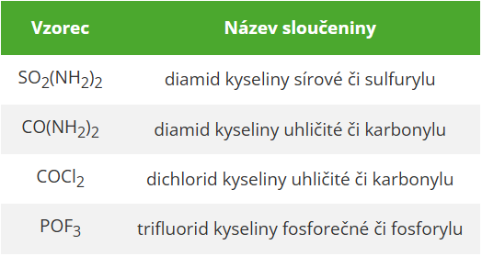

Názosloví
Názvy jsou tvořeny příslušným halogenidem či aminoskupinou a názvem kyseliny, který je ve 2. pádě. Jestliže se zde nachází více aniontů, jejich názvy upřesníme číslovkovýmí předponami. Kromě názvu kyseliny však můžeme využívat v pojmenování sloučeniny i název příslušné atomové skupiny.

Slide 4
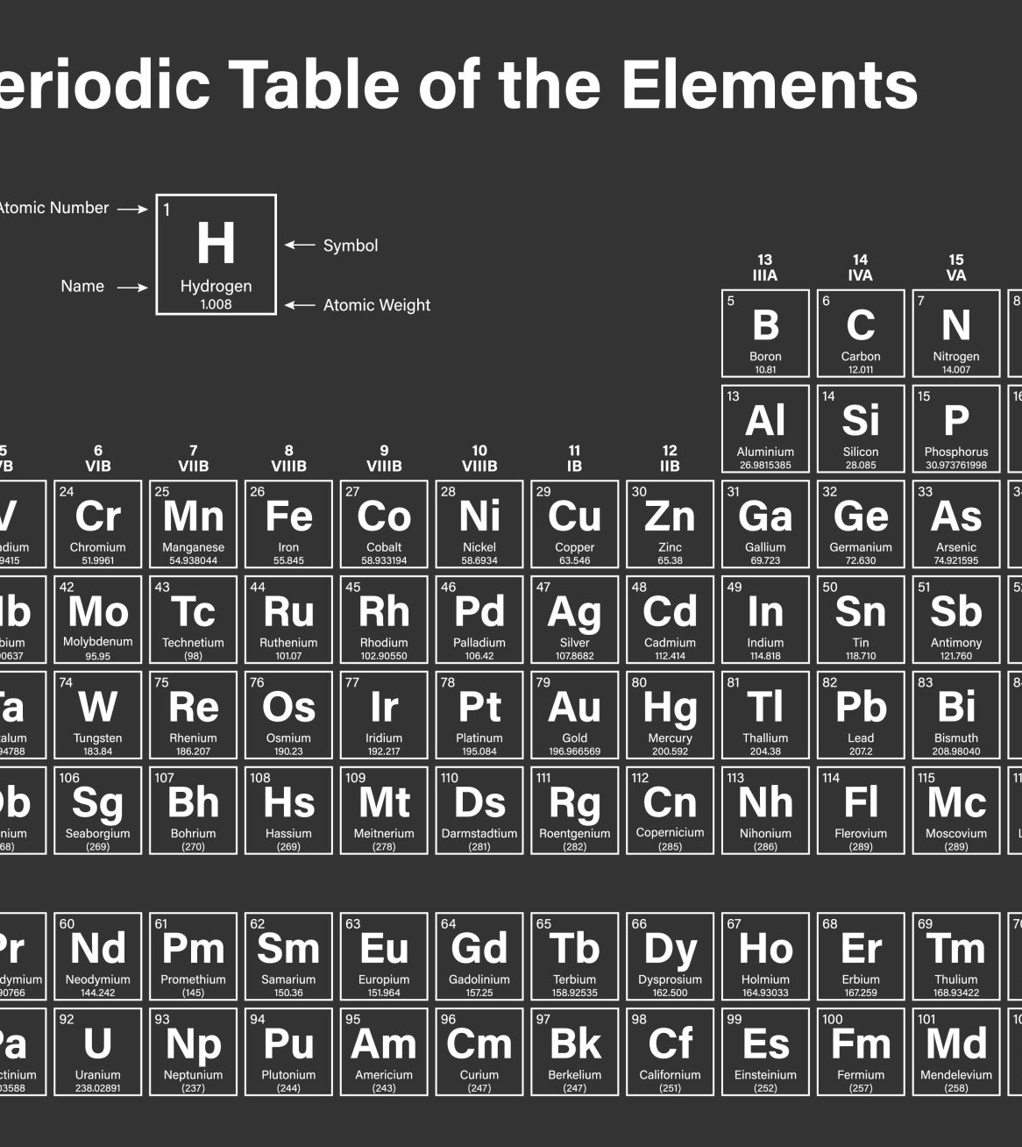
Soli karboxylových kyselin
Soli organických kyselin vznikají stejně jako soli anorganických kyselin náhradou jejich kyselého (odštěpitelného) atomu vodíku atomem kovu. Organické kyseliny, které mají ve své molekule více karboxylových skupin, mohou tvořit i hydrogensoli.

Slide 5
Příprava solí kraboxylových kyselin
CH₃COOH + NaOH → CH₃COONa + H₂O
2CH₃COOH + NaOH → 2CH₃COONa + CO₂ + H₂O
Soli se nejčastěji připravují reakcí karboxylové kyseliny s hydroxidem nebo uhličitanem příslušného kovu
Notes:
Oba děje si můžeme demonstrovat na reakci kyseliny octové s hydroxidem a uhličitanem sodným – vzniká octan sodný

Slide 6
2CH₃COOH + Zn → (CH₃COO)₂Zn + H₂
Některé soli organických kyselin lze také připravit reakcí kyseliny s neušlechtilým kovem.
Notes:
kyselia octová

Slide 7
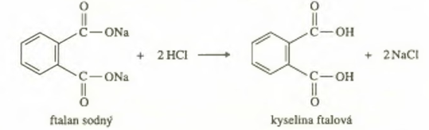
Vlastnosti a význam solí karboxylových kyselin
Dekaroboxylace:
Reakce, při níž dochází k odstranění karboxylové skupiny. Reakce se provádí tak, že se bezvodá sodná sůl zahřívá s hydroxidem sodným.
Organické kyseliny jsou poměrně slabé, takže
lze z jejich solí vytěsnit anorganickou kyselinu
RCOONa + NaOH → R—H + Na₂CO₃
Notes:
Vzniká uhlovodík, který obsahuje v molekule o jeden atom uhlíku méně než měla výchozí sůl a uhličitan sodný.
R—H uhlovodík

Slide 8
Hydrolýza solí
Anionty karboxylových kyselin podléhají snadno hydrolýze. Proto vodné roztoky sodných nebo draselných solí organických kyselin, např. octan sodný, mají zásaditou reakci.
Jak znázorňuje uvedená rovnice, jedná se o rovnovážný děj. Po ustavení rovnováhy je v roztoku obsaženo jisté množství iontů OH⁻, které mu dělují zásaditou reakci
CH3COO⁻ + H₂O ←→ CH₃COOH + OH⁻

Slide 9
Využití solí
Řada solí organických kyselin má praktické využití. Mezi nejvýznamnější patří octan sodný a octan draselný, které slouží jako katalyzátory při tzv. Perkinově syntéze. Octan hlinitý nalezl využití v lékařství při přípravě obkladů. Benzoan sodný je významným konzervačním prostředkem. Sodné a draselné soli vyšších mastných kyselin (stearové a palmitové) se užívají jako mýdla.
Notes:
Syntéza organických kyselin z aromatických aldehydů

Slide 10
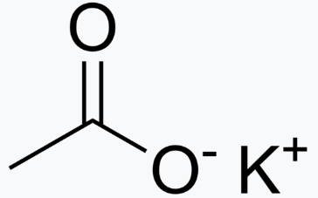
Octan draselný
Může být připraven reakcí zásady obsahující draslík, jako např. hydroxidu draselného nebo uhličitanu draselného s kyselinou octovou
2 CH₃COOH + K₂CO₃ → 2 CH₃COOK + CO₂ H₂O
Dá se použít jako odmrazovač. Používá se také jako přídavná látka do potravin jako konzervant nebo regulátor kyselosti. Má schopnost déle zachovat původní přirozenou barvu potravin rost. původu. V medicíně se vyžívá k léčení srdeční arytmie.

Slide 11
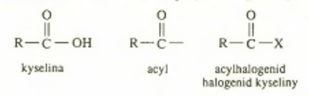
Halogenidy karboxylových kyselin
Halogenidy karboxylových kyselin neboli tzv. acylhalogenidy lze odvodit od organických kyselin náhradou skupiny –OH v karboxylové funkční skupině halogenem. Zbytek kyseliny vzniklý odtržením –OH skupiny se nazývá acyl.
Acylhalogenidy jsou reaktivnější než halogenuhlovodíky, aldehydy nebo ketony. Je tomu tak, protože elektronegativní atom halogenu snižuje elektronovou hustotu na uhlíku karbonylové skupiny více, než je tomu v molekulách aldehydů a ketonů
Notes:
Existuje ješte mravenčan draselný, eko sůl

Slide 12

Příprava
Z acylhalogenidů jsou nejvýznamnější chloridy. Připravují se zahřívaním chloridu fosforitého, fosforečného nebo dichloridu kyseliny siřičité s organickými kyselinami. Z hlediska izolace reakčních produktů je nejvhodnější výchozí látkou thionylchlorid. V průběhu výše popsané reakce kromě acylhalogenidu vzniká oxid siřičitý a chlorovodík, které jsou plynné, a unikají proto z reakční soustavy.
Notes:
Dichlorid kyseliny siřičité (thionylchlorid)

Slide 13
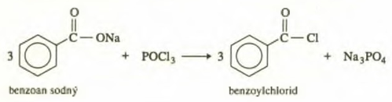
Výroba chloridů
Pro průmyslové využití byla navržena reakce sodných solí příslušných kyselin s trichloridem kyseliny fosforečné nebo dichloridem kyseliny sírové, které poskytují dobře izolovatelné nejedovaté vedlejší produkty. Jako příklad lze uvést přípravu benzoylchloridu z benzoanu sodného.
Notes:
trichloridem kyseliny fosforečné – trichloridem fosforylu
Dichloridem kyseliny sírové – dichloridem sulfurylu
Uvedené postupy se využívají i pro přípravu chloridů kyselin obsahujících více karboxylových skupin v molekule

Slide 14
Vlastnosti a význam
Acylchloridy jsou kapalné, v některých případech i krystalické látky ostrého zápachu, které mají podstatně nižší body varu než kysliny od nichž jsou odvozeny. Jsou velmi reaktivní a v organické syntéze se užívají jako acylační činidla, tedy k zavádění acylskupiny do molekul organických sloučenin.

Slide 15

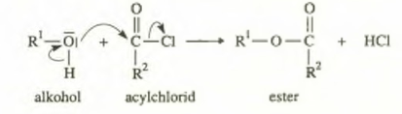

Reakce
S vodou
S alkoholem
S amoniakem
Notes:
Acylchloridy s vodou za vývoje chlorovodíku a vzniku organické kyseliny
Acyl reagují i s alkoholy a produktem reakce je ester kyseliny a chlorovodík. Obecný mechanizmus této nukleofilně substituční reakce lze popsat touto rovnicí
Mechanizmus nukleofilní substituce probíhá i reakce acylchloridu s amoniakem. Při reakci vzniký amid kyseliny a chlorid amonný

Slide 16
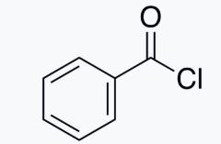
Benzoylchlorid
Aromatická organická sloučenina, za normálních podmínek se jedná o bezbarvou dýmavou kapalinu dráždivého zápachu. Používá se jako meziprodukt při výrobě barviv, parfémů, org. Peroxidů, léčiv a pryskyřic. l
Notes:
C₆H₅COCl, typ. Acylchlorid, rakce kys benzoové C₆H₅COOH s chloridem fosforečným

Slide 17
Estery
Estery jsou významnou skupinou přírodních látek. Vyskytují se například v tucích a olejích. Připravují se tzv. esterifikací, reakcí karboxylové kyseliny s alkoholem.
Notes:
Estery karboxylových kyselin

Slide 18
Fyzikální vlastnosti esterů
Estery jsou kapalné, ojediněle pevné krystalické látky. Zpravidla jsou nerozpustné ve vodě. Estery vřou při teplotě nižší než je bod varu kyseliny, která se na jejich vzniku podílela. Estery totiž, na rozdíl od karboxylových kyselin, nemohou tvořit vodíkové můstky. Pro řadu esterů je charakteristická příjemná vůně, mnohdy připomínající oboce.

Slide 19
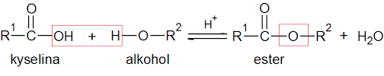
Esterifikace
Probíhá pouze v kyselém prostředí, proto se provádí ze přídavku silné anorganické kyseliny, např. kyseliny sírové. Esterifikace je rovnovážná reakce, její výtěžek lze zvýšit odstraňováním některého z reakčních produktů z reakční směsi. Pokud je reakce katalyzována kyselinou sírovou váže tato kyselina vznikající vodu.
Notes:
Příprava esterů karboxylových kyselin
Pokud si pozorně prohlédnete následující rovnici, jistě vám neujde, že ve vzniklém esteru je obsažen kyslíkový atom hydroxylové skupiny alkoholu, zatímco v odštěpené molekule vody je vázán kyslíkový atom původně přítomný v karboxylové skupině kyseliny.

Slide 20
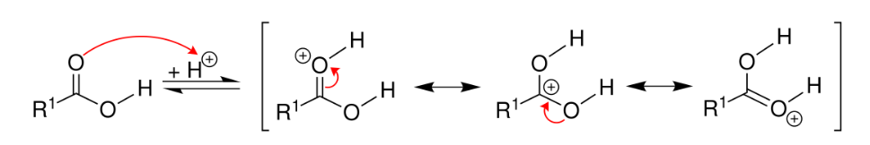
Prvním krokem esterifikace je protonace karboxylové skupiny kyseliny. Zachycení protonu atomem kyslíku karboxylové skupiny má za následek zvýšení elektronového deficitu na jejím atomu uhlíku a tím také usnadění nukleofilního ataku molekulou alkoholu

Slide 21
V dalším kroku dochází k vytvoření vazby mezi kyslíkovým atomem hydroxylové skupiny alkoholu a uhlíkovým atomem karboxylové skupiny kyseliny. Následuje odštěpení molekuly vody a protonu.
Tato skutečnost byla prokázána reakcí kyseliny benzoové s methanolem obsahujícím radioaktivní izotop kyslíku
Notes:
Dlouhe neřešte

Slide 22
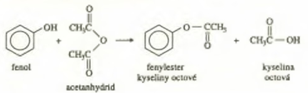
Příprava esterů
Primární alkoholy tvoří estery snadněji než alkoholy sekundární. Estery terciální alkoholů se tímto způsobem nepřipravují. Pro jejich syntézu se místo karboxylové kyseliny často užívá acylchlorid. Vedlejším produktem reakce je chlorovodík.
Notes:
Ani fenol většinou netvoří estery přímou esterifikací, ale reaguje s anhydridem příslušné kyseliny. Například fenylester kyseliny octové s připravuje reakcí acetanhydridu s fenolem

Slide 23


Vlastnosti a význam esterů
Kyselá hydrolýza
Alkalická hydrolýza
Notes:
Estery v přítomnosti kyselin i hydroxidů podléhají hydrolýze. Kyselou hydrolýzou esterů vzniká alkohol a krabo kys.
Produktem alkalické hydrolýzy esterů je alkohol a sůl kyseliny

Slide 24
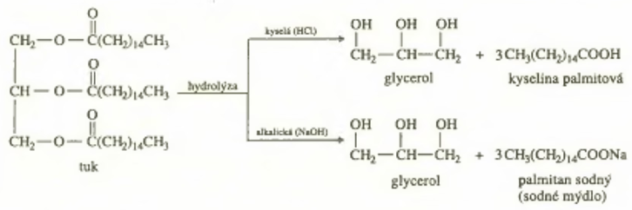
Hydrolýza esterů
Využívá se například při výrobě mýdel. Mýdla a vedlejší produkt reakce – glycerol se získávají alkalickou hydrolýzou esterů vyšších masných kyselin s glycerolem, které jsou hlavní součástí tuků. Kyselou hydrolýzou tuků vznikají vyšší mastné kyseliny a glycerol.

Slide 25

Reesterifikace
Její mechanismus se podobná hydrolýze esterů. Reakce je katalyzovaná silnou kyselinou, na estery se však nepůsobí vodou, ale jiným alkoholem.

Slide 26
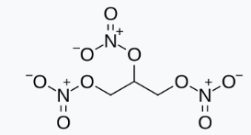
Nitroglycerin (Glyceroltrinitrát)
Trojnásobný ester alkoholu glycerolu s kyselinou dusičnou. Je to olejovitá bezbarvá až nažloutlá kapalina, která se velmi explozivně rozkládá za uvolnění značného množství energie. V součastnosi je častou surovinou pro výrobu plastických trhavin. V medicíně se využívá k roztažení věnčitých tepen pro snížení krevního tlaku.

Slide 27

Amidy
Amidy organických kyselin vznikají náhradou -OH skupiny obsažené v karboxylové funkční skupině amidoskupinou –NH₂

Slide 28
Fyzikální vlastnosti
Amidy organických kyselin jsou kapalné nebo krystalické látky, s vysokými body tání a varu. Tato vlastnost je dána přítomností vodíkových můstků mezi jejich molekulami

Slide 29

Příprava
Výchozími látkami pro přípravu amidů jsou karboxylové kyseliny a většina jejich funkcí derivátů. Amidy se často získávají termický rozkladem amonných solí, které vznikají reakcí kyseliny a amoniakem

Slide 30
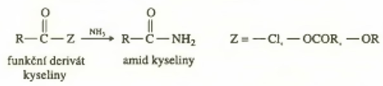
Funkční deriváty karboxylových kyselin lze převést na amidy za mírnějších podmínek než samotné kyseliny, přičemž reaktivita klesá v řadě chloridy, anhydridy a estery. Celý děj lze vyjádřit následující rovnicí

Slide 31

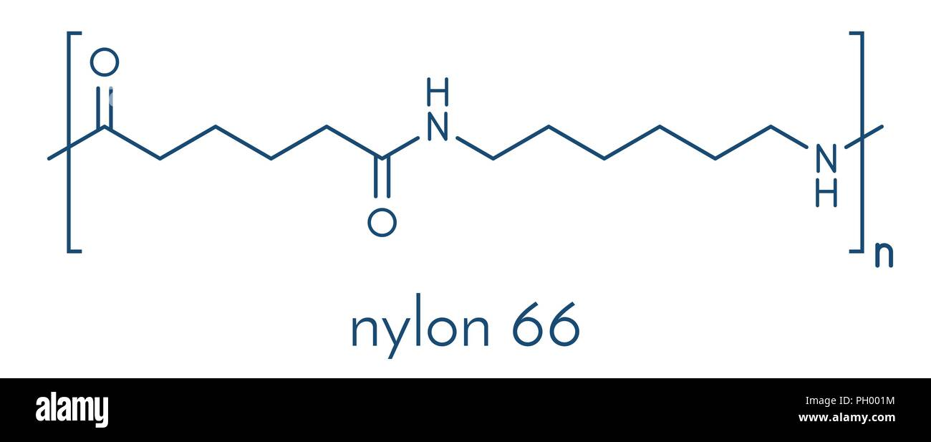
Polyamidy - nylon
Je synteticky připravené textilní vlákno. Vzniká reakcí diamidu s dikarboxylovou kyselinou. Nylon je první syntetický polymer a první syntetické vlákno, které bylo vyrobeno z uhlí, vody a vzduchu a které mělo komerční úspěch.
Sylonky

Slide 32

Nitrily
Nitrily jsou organické sloučeniny, které ve svých molekulách obsahují funkční skupiny –C N .

Slide 33

Vlastnosti
Nitrily jsou jedovaté kapaliny nebo krystalické látky, které vřou při nižší tepoltě než karboxylové kyseliny, od kterých jsou odvozeny. V kyselém i alkalickém prostředí hydrolyzují. Produktem hydrolýzy jsou v závislosti na reakčních podmínkách amidy nebo i samostatné kyseliny.

Slide 34

Příprava
Alifatické nitrïly se často získávají reakcí kyanidů alkalických kovů s alkylhalogenidy. Tyto reakce patří do skupiny neukleofilních substitucí. Obecný mechanizmus reakce vyjadřuje následující schéma:

Slide 35
Průmysl
Mezi průmyslově významné nitrily patří akrylonitril. Vyrábí se reakcí propenu s amoniakem a kyslíkem.
Akrylonitril je surovinou pro výrobu syntetických vláken.
2CH₂=CH – CH₃ + 2NH₃ + 3O₂ → 2CH₂=CH – CN + 6H₂O
Notes:
akrynitril

Slide 36

Kyanovodík
Bezbarvá, velmi těkavá kapalina s intenzivním pachem hořkých mandlí.
Je to velmi silný jed, je smrtelný. Toxický účinek spočívá v blokování enzymů tkáňového dýchání. Toxicita však velmi závisí na koncentraci a době působení, i středně vysoké dávky absorbované během desítek minut nebudou mít fatální následky, ovšem jen lehce vyšší koncentrace navodí smrt během jednotek minut.
Je extrémně hořlavý

Slide 37
Děkuju za pozornost

Slide 38
Zdroje
Chemie pro čtyřletá gymnázia 3. díl – Aleš Mareček, Jaroslav Honza 1. vydání 2005
https://nazvoslovi.cz/studium/funkcni_derivaty_kyselin

